Slide 1
Procedure in C

Slide 2
Titolo unità didattica: Function e Procedure [05]
Titolo modulo : Procedure in C [04-C]
Function C che restituiscono più valori
Argomenti trattati:
void function in C
passaggio dei parametri per riferimento simulato
esempi di function C che implementano procedure
Prerequisiti richiesti: P1-03-04-T, P1-05-02-T, P1-05-03-T
Notes:
‹#›

Slide 3
function
procedure
function
in C una procedura viene realizzata mediante una function
una function C può avere un numero qualunque di valori da restutuire
Notes:
‹#›

Slide 4
void function in C
void circ(in: float r; out: float c)
{
const float pi_greco = 3.1415926;
c = 2.0*pi_greco*r ;
}
Attenzione: da modificare in C
void circ(float r, float *c)
{
const float pi_greco = 3.1415926F;
*c = 2.0F*pi_greco*r;
}
Notes:
‹#›

Slide 5
intestazione di una void function
parametro
di input
void circ(float r, float *c)
indica che la function non restituisce un valore mediante return
parametro
di output
i parametri di output devono essere puntatori
Notes:
‹#›

Slide 6
chiamata di una void function
main {
float raggio, circonferenza;
read (raggio) ;
circ(raggio, circonferenza) ;
printf (circonferenza) ;
}
Attenzione: da modificare in C
#include<stdio.h>
void circ(float r,float *c);
void main ()
{
float raggio, circonferenza;
printf(“inserire il raggio: ”);
scanf(“%f”,&raggio);
circ(raggio, &circonferenza);
printf(“circonferenza =%f\n”,circonferenza);
}
Notes:
‹#›

Slide 7
chiamata di una void function
circ(raggio, &circonferenza);
argomento
di input
argomento
di output
gli argomenti di output devono essere indirizzi
operatore indirizzo di (&)
indirizzo di una variabile
puntatore alla variabile
Notes:
‹#›

Slide 8
void circ(float r,float *c)
il parametro di output è un
puntatore (a un float)
l’argomento corrispondente (output)
deve essere un
puntatore a un float
oppure
un indirizzo di un float
Notes:
‹#›

Slide 9
#include <stdio.h>
void circ(float r,float *c);
void main ()
{
float raggio, circonferenza;
scanf(“%f”,&raggio);
circ(raggio,&circonferenza);
printf (“circonferenza=%f\n”,circonferenza);
}
#include <stdio.h>
void circ(float,float *);
void main ()
{
float raggio, circonferenza, *punt;
punt = &circonferenza;
scanf(“%f”,&raggio);
circ(raggio,punt);
printf (“circonferenza=%f\n”, circonferenza);
}
Notes:
‹#›

Slide 10
il passaggio dei parametri in C è solo per valore
parametri di input: OK
parametri di output: ?
il passaggio dell’indirizzo di una variabile consente di accedere in modo indiretto alla variabile
#include<stdio.h>
void circ(float r,float *c);
void main ()
{
float raggio, circonferenza;
printf(“inserire il raggio: ”);
scanf(“%f”,&raggio);
circ(raggio, &circonferenza);
printf(“circonferenza
=%f\n”,circonferenza);
}
void circ(float r, float *c)
const float pi_greco =
3.1415926F;
{
*c = 2.0F*pi_greco*r;
}
il puntatore c punta alla variabile circonferenza
Notes:
‹#›

Slide 11
il passaggio dei parametri in C è solo per valore
chiamante
function chiamata
argomento: indirizzo
parametro: puntatore
&variabile
puntatore
passaggio dei parametri per
riferimento simulato
Notes:
‹#›

Slide 12
procedura per lo scambio del valore di due variabili di tipo intero
void scambiare_i(input: int var1, int var2)
{ int var1, var2, temp;
temp = var1 ;
var1 = var2 ;
var2 = temp ;
}
Attenzione: da modificare in C
main {
int alfa, beta;
read (alfa, beta) ;
scambiare_i(alfa, beta) ;
printf (alfa, beta) ;
}
Attenzione: da modificare in C
Notes:
‹#›

Slide 13
#include <stdio.h>
void scambiare_i(int var1,int var2);
void main()
{
int x,y;
scanf(“%d%d”,&x,&y);
printf(“x=%d y=%d”,x,y);
scambiare_i(x,y);
printf(“x=%d y=%d”,x,y);
}
void scambiare_i(int var1, int var2)
{
int temp;
temp = var1;
var1 = var2;
var2 = temp;
}
Notes:
‹#›

Slide 14
#include <stdio.h>
void scambiare_i(int *var1, int *var2);
void main()
{
int x,y;
scanf(“%d%d”,&x,&y);
printf(“x=%d y=%d”,x,y);
scambiare_i(&x,&y);
printf(“x=%d y=%d”,x,y);
}
void scambiare_i(int *var1, int *var2)
{
int temp;
temp = *var1;
*var1 = *var2;
*var2 = temp;
}
Notes:
‹#›

Slide 15
main
scambiare_i
x
var1
&x
y
var2
&y
*var1 è il valore di x
*var2 è il valore di y
Notes:
‹#›

Slide 16
void main()
{
int x,y;
scanf(“%d%d”,&x,&y);
printf(“x=%d y=%d”,x,y);
scambiare_i(&x,&y);
printf(“x=%d y=%d”,x,y);
}
definizione di main come void function, senza parametri
void main()
scanf è una function, chiamata con 1 argomento di input e
2 argomenti di output
scanf(“%d%d”,&x,&y);
printf è una function, chiamata con 3 argomenti di input
printf(“x=%d y=%d”,x,y);
Notes:
‹#›

Slide 17
Esercizio 1

Slide 18
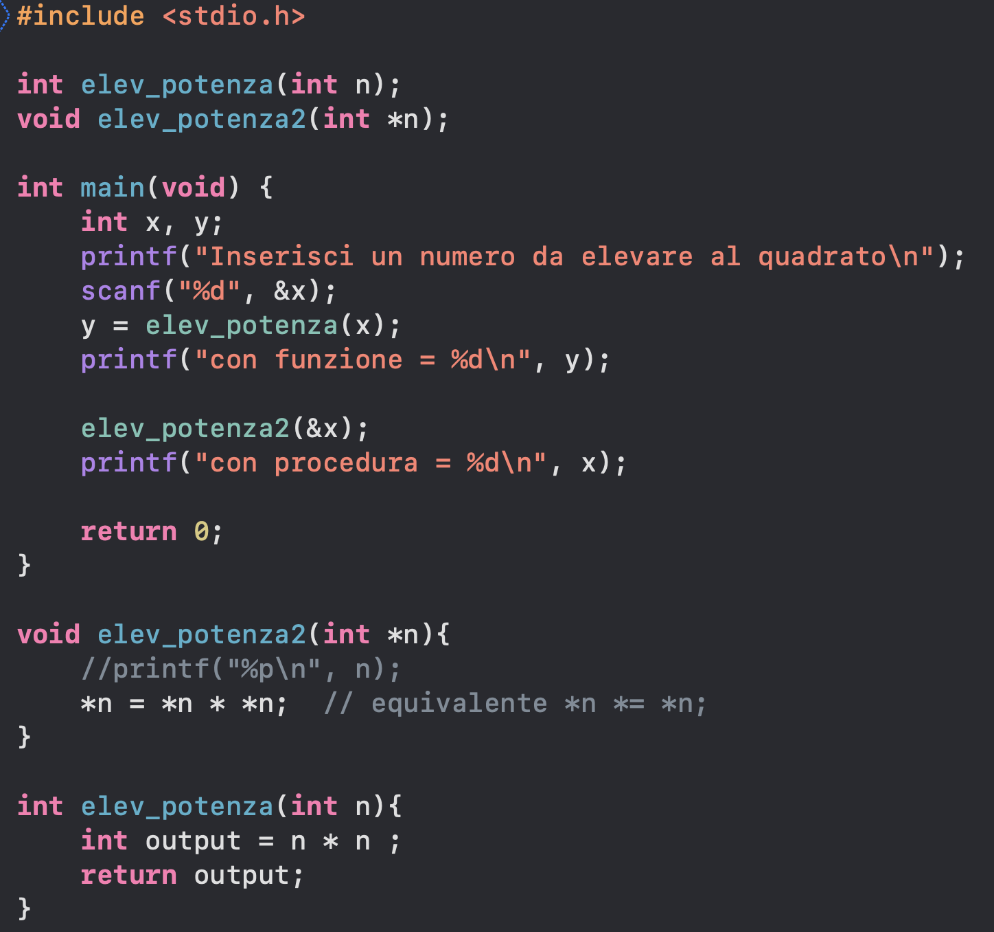
Esercizio 1

